Slide 1
Das Verb: lassen verb: lassen (to let)

Slide 2
Beispiel: example:
„Lass mich auch mal von deinem Eis probieren.“
„Nein! Lass das! Das ist mein Eis!“

Slide 3
Verben – lassen Verbs – lassen
Das Verb lassen hat verschiedene Bedeutungen.
The verb lassen has different meanings.
Das Verb lassen kann als Vollverb ohne Infinitiv und als Verb mit einem zweiten Verb im Infinitiv benutzt werden. The verb lassen can be either used as a full verb without infinitive or as a verb with a second verb in the infinitive form.
Beispiel: Lass das! ohne Infinitiv
Lass mich von dem Eis probieren. mit Infinitiv

Slide 4
Verben – lassen mit Infinitiv Verbs – lassen with infinitive
„lassen“ mit einem zweiten Verb im Infinitiv lassen with a second verb in the infinitive form
etwas (nicht) erlauben to allow/disallow sth. | Er lässt seine Frau das Eis nicht probieren.
etwas nicht selbst machen to get sth. done by somebody else | Er lässt sich eine Pizza bringen.
etwas nicht verändern to not change sth. | Sie lassen die leere Tüte einfach liegen. (oft mit: liegen, stehen, sitzen)
freundliche Aufforderung friendly request | Lass uns noch schnell zu Oma gehen.
man kann etwas (nicht) machen to be (not) able to do sth. | Eis lässt sich ganz einfach selber machen.

Slide 5
Verben – lassen ohne Infinitiv Verbs – lassen without infinitive
„lassen“ als Vollverb ohne Infinitiv lassen as full verb without a second verb in the infinitive form
aufhören to stop sth. | Lass das! Ich lasse ab sofort das Rauchen.
nicht von einer Stelle entfernen to not remove sth. from a place | Er lässt sein Auto zu Hause.

Slide 6
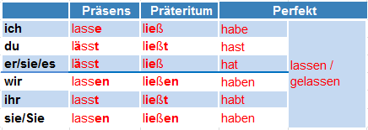
Verben – lassen: Konjugation Verbs – lassen: conjugation
Das Verb „lassen“ muss auch konjugiert werden. The verb „lassen“ needs to be conjugated.

Slide 7
Verben – lassen Verbs – lassen
Wann benutzt man im Perfekt „lassen“ und wann „gelassen“? When do we use „lassen“ and when „gelassen“ in the perfect tense?
gelassen | lassen
„lassen“ als Vollverb „lassen“ as full verb Beispiel: Ich habe mein Auto zu Hause gelassen. | „lassen“ und ein zweites Verb „lassen“ and a second verb Beispiel: Ich habe mein Buch im Auto liegen lassen.
haben + Partizip Perfekt von „lassen“
haben + Infinitiv von Verb 1 + Infinitiv von „lassen“

Slide 8
Verben – lassen: Position im Satz Verbs – lassen: word order
Wortstellung bei „lassen“ mit einem zweiten Verb im Infinitiv:
Word order for lassen with a second verb in the infinitive form:
Wortstellung bei „lassen“ als Vollverb ohne Infinitiv:
Word order for lassen as full verb without a second verb in the infinitive form:
 | Position 2 |  | Ende
Er | lässt | sie sein Auto | fahren.
Subjekt
„lassen“
Verb im Infinitiv
 | Position 2
Er | lässt | sein Auto | zu Hause.
Subjekt
„lassen“

Slide 9
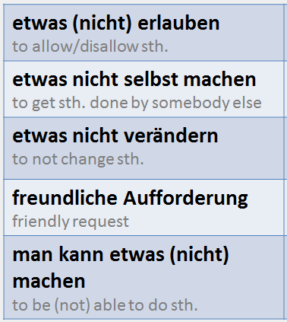
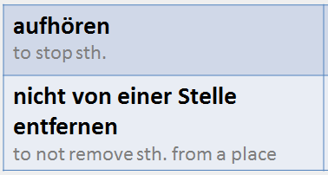
Zusammenfassung summary
Das Verb lassen hat verschiedene Bedeutungen. The verb lassen has different meanings.
Das Verb lassen muss konjugiert werden. The verb lassen needs to be conjugated.

Slide 10
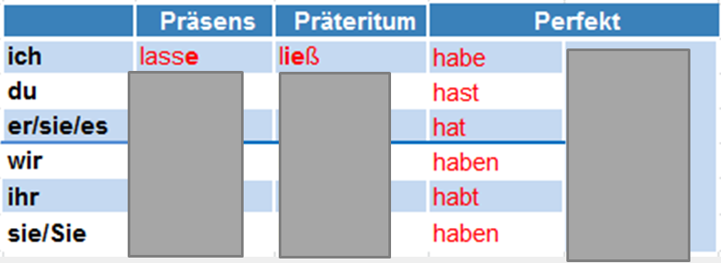
Übung 1 Exercise 1
Ergänze die richtige Form von „lassen“.
Fill in the correct form of „lassen“.
lässt
ließ(es)t
lassen
/
gelassen
lässt
ließ
lassen
ließen
lasst
ließ(e)t
lassen
ließen

Slide 11
Übung 2 Exercise 2
Bilde Sätze mit „lassen“.
Form sentences with „lassen“.
Er wäscht seinen Pullover nicht selbst.
Er räumt sein Zimmer nicht selbst auf.
Pizza kann man ganz leicht selbst machen.
Tim darf heute mit dem Auto fahren, hat sein Vater gesagt.
Annemarie darf morgen die neuen Stiefel kaufen, hat ihre Mutter gesagt.
Sabine und Horst machen ihr Essen nicht selbst.
Tinas Kind ist zu Hause. Sie nimmt es heute nicht mit.
Vera möchte noch schnell zum Supermarkt gehen.

Slide 12
Übung 2 Exercise 2
Bilde Sätze mit „lassen“.
Form sentences with „lassen“.
Er wäscht seinen Pullover nicht selbst.

Slide 13
Übung 2 Exercise 2
Bilde Sätze mit „lassen“.
Form sentences with „lassen“.
Er wäscht seinen Pullover nicht selbst.
Er lässt seinen Pullover waschen.

Slide 14
Übung 2 Exercise 2
Bilde Sätze mit „lassen“.
Form sentences with „lassen“.
Er räumt sein Zimmer nicht selbst auf.

Slide 15
Übung 2 Exercise 2
Bilde Sätze mit „lassen“.
Form sentences with „lassen“.
Er räumt sein Zimmer nicht selbst auf.
Er lässt sein Zimmer aufräumen.

Slide 16
Übung 2 Exercise 2
Bilde Sätze mit „lassen“.
Form sentences with „lassen“.
Pizza kann man ganz leicht selbst machen.

Slide 17
Übung 2 Exercise 2
Bilde Sätze mit „lassen“.
Form sentences with „lassen“.
Pizza kann man ganz leicht selbst machen.
Pizza lässt sich ganz leicht selbst machen.

Slide 18
Übung 2 Exercise 2
Bilde Sätze mit „lassen“.
Form sentences with „lassen“.
Tim darf heute mit dem Auto fahren, hat sein Vater gesagt.

Slide 19
Übung 2 Exercise 2
Bilde Sätze mit „lassen“.
Form sentences with „lassen“.
Tim darf heute mit dem Auto fahren, hat sein Vater gesagt.
Der Vater lässt Tim heute mit dem Auto fahren.

Slide 20
Übung 2 Exercise 2
Bilde Sätze mit „lassen“.
Form sentences with „lassen“.
Annemarie darf morgen die neuen Stiefel kaufen, hat ihre Mutter gesagt.

Slide 21
Übung 2 Exercise 2
Bilde Sätze mit „lassen“.
Form sentences with „lassen“.
Annemarie darf morgen die neuen Stiefel kaufen, hat ihre Mutter gesagt.
Die Mutter lässt Annemarie morgen die neuen Stiefel kaufen.

Slide 22
Übung 2 Exercise 2
Bilde Sätze mit „lassen“.
Form sentences with „lassen“.
Sabine und Horst machen ihr Essen nicht selbst.

Slide 23
Übung 2 Exercise 2
Bilde Sätze mit „lassen“.
Form sentences with „lassen“.
Sabine und Horst machen ihr Essen nicht selbst.
Sabine und Horst lassen ihr Essen machen.

Slide 24
Übung 2 Exercise 2
Bilde Sätze mit „lassen“.
Form sentences with „lassen“.
Tinas Kind ist zu Hause. Sie nimmt es heute nicht mit.

Slide 25
Übung 2 Exercise 2
Bilde Sätze mit „lassen“.
Form sentences with „lassen“.
Tinas Kind ist zu Hause. Sie nimmt es heute nicht mit.
Tina lässt ihr Kind heute zu Hause.

Slide 26
Übung 2 Exercise 2
Bilde Sätze mit „lassen“.
Form sentences with „lassen“.
Du möchtest mit Vera noch schnell zum Supermarkt gehen.

Slide 27
Übung 2 Exercise 2
Bilde Sätze mit „lassen“.
Form sentences with „lassen“.
Du möchtest mit Vera noch schnell zum Supermarkt gehen.
Los Vera, lass uns noch schnell zum Supermarkt gehen.

Slide 28
Übung 3 Exercise 3
„lassen“ oder „gelassen“?
„lassen“ or „gelassen“?
Hast du deine Hemden schon waschen gelassen / lassen?
Oh nein. Ich habe meine Tasche zu Hause lassen / gelassen.
Unser Auto ist gestern kaputt gegangen. Wir haben es reparieren gelassen / lassen.
Er hat das Bett nicht gekauft. Er wollte etwas Besonderes und darum hat er es speziell bauen lassen / gelassen.
Das Essen im Restaurant schmeckte schrecklich. Wir haben es stehen lassen / gelassen.
Er hat die Zeitung auf der Bank liegen lassen / gelassen.

Slide 29
Übung 3 Exercise 3
„lassen“ oder „gelassen“?
„lassen“ or „gelassen“?
Hast du deine Hemden schon waschen lassen?
Oh nein. Ich habe meine Tasche zu Hause lassen / gelassen.
Unser Auto ist gestern kaputt gegangen. Wir haben es reparieren gelassen / lassen.
Er hat das Bett nicht gekauft. Er wollte etwas Besonderes und darum hat er es speziell bauen lassen / gelassen.
Das Essen im Restaurant schmeckte schrecklich. Wir haben es stehen lassen / gelassen.
Er hat die Zeitung auf der Bank liegen lassen / gelassen.

Slide 30
Übung 3 Exercise 3
„lassen“ oder „gelassen“?
„lassen“ or „gelassen“?
Hast du deine Hemden schon waschen lassen?
Oh nein. Ich habe meine Tasche zu Hause gelassen.
Unser Auto ist gestern kaputt gegangen. Wir haben es reparieren gelassen / lassen.
Er hat das Bett nicht gekauft. Er wollte etwas Besonderes und darum hat er es speziell bauen lassen / gelassen.
Das Essen im Restaurant schmeckte schrecklich. Wir haben es stehen lassen / gelassen.
Er hat die Zeitung auf der Bank liegen lassen / gelassen.

Slide 31
Übung 3 Exercise 3
„lassen“ oder „gelassen“?
„lassen“ or „gelassen“?
Hast du deine Hemden schon waschen lassen?
Oh nein. Ich habe meine Tasche zu Hause gelassen.
Unser Auto ist gestern kaputt gegangen. Wir haben es reparieren lassen.
Er hat das Bett nicht gekauft. Er wollte etwas Besonderes und darum hat er es speziell bauen lassen / gelassen.
Das Essen im Restaurant schmeckte schrecklich. Wir haben es stehen lassen / gelassen.
Er hat die Zeitung auf der Bank liegen lassen / gelassen.

Slide 32
Übung 3 Exercise 3
„lassen“ oder „gelassen“?
„lassen“ or „gelassen“?
Hast du deine Hemden schon waschen lassen?
Oh nein. Ich habe meine Tasche zu Hause gelassen.
Unser Auto ist gestern kaputt gegangen. Wir haben es reparieren lassen.
Er hat das Bett nicht gekauft. Er wollte etwas Besonderes und darum hat er es speziell bauen lassen.
Das Essen im Restaurant schmeckte schrecklich. Wir haben es stehen lassen / gelassen.
Er hat die Zeitung auf der Bank liegen lassen / gelassen.

Slide 33
Übung 3 Exercise 3
„lassen“ oder „gelassen“?
„lassen“ or „gelassen“?
Hast du deine Hemden schon waschen lassen?
Oh nein. Ich habe meine Tasche zu Hause gelassen.
Unser Auto ist gestern kaputt gegangen. Wir haben es reparieren lassen.
Er hat das Bett nicht gekauft. Er wollte etwas Besonderes und darum hat er es speziell bauen lassen.
Das Essen im Restaurant schmeckte schrecklich. Wir haben es stehen lassen.
Er hat die Zeitung auf der Bank liegen lassen / gelassen.

Slide 34
Übung 3 Exercise 3
„lassen“ oder „gelassen“?
„lassen“ or „gelassen“?
Hast du deine Hemden schon waschen lassen?
Oh nein. Ich habe meine Tasche zu Hause gelassen.
Unser Auto ist gestern kaputt gegangen. Wir haben es reparieren lassen.
Er hat das Bett nicht gekauft. Er wollte etwas Besonderes und darum hat er es speziell bauen lassen.
Das Essen im Restaurant schmeckte schrecklich. Wir haben es stehen lassen.
Er hat die Zeitung auf der Bank liegen lassen.

